Slide 1
ANÁLISIS DE RIESGOS Recursos documentales
Kit de integración H3SE
Módulo TCT 5.1

Slide 2
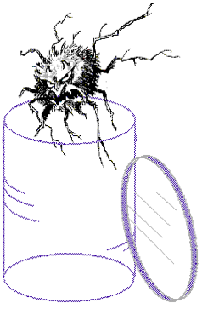
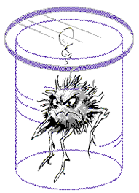
¿PELIGRO o riesgo?

Slide 3
PELIGRO
Es una causa capaz de provocar una alteración de algo (daño corporal, perjuicio al entorno o daños materiales, o una combinación de estos elementos) que legitima una inquietud, que constituye la amenaza de comprometer el buen estado o la existencia.
Ejemplos de peligros en materia de seguridad en E&P
Fluidos tóxicos, inflamables, explosivos, corrosivos, calientes…
Sistemas cargados de energía
Entorno extremo: clima, offshore, DW…
Operaciones logísticas de transporte por carretera, mar, aire
Manipulación de herramientas
Trabajos en altura
Operaciones de elevación y manutención
….

Slide 4
Ejemplo de diferencia entre peligro y riesgo
Para que un riesgo exista, tiene que haber exposición a un peligro.
La velocidad en coche es un peligro,
Solo se exponen al riesgo de accidente las personas en contacto (real o potencial) con un coche (conductor, pasajero, peatón). Si no se utiliza el coche o si no vamos a la calle, no nos exponemos al riesgo.
El riesgo es inherente a toda actividad humana.
Como no se puede vivir sin salir de casa, nos exponemos al riesgo de accidente de coche. Así que debemos limitar el riesgo de accidente a un nivel aceptable.

Slide 5
riesgo
Probabilidad de repetición del suceso no deseado
La probabilidad de un incidente es una estimación basada en la constatación de los incidentes que ocurren. Se expresa en el número de veces que un suceso podría afectar a una persona.
La probabilidad se define por la respuesta a la pregunta: ¿es probable que ocurra un incidente?
Gravedad de las consecuencias para el hombre, el medio, la instalación y el impacto mediático.
Las consecuencias de un incidente se miden respondiendo a la pregunta: ¿cómo se clasificaría la peor consecuencia realista posible si el peligro evolucionara hasta convertirse en incidente?

